Slide 1

Федеральное государственное бюджетное образовательное учреждение высшего образования
«МИРЭА – Российский технологический университет»
РТУ МИРЭА
Институт информационных технологий
Кафедра инструментального и прикладного программного обеспечения
Дисциплина «Разработка клиентских частей Интернет-ресурсов»
КУРСОВАЯ РАБОТА
Клиентская часть интернет-ресурса «Реки мира»
Студент: Орлов Д.Д.
Группа: ИКБО-02-21
Руководитель: к.т.н., доцент Дешко И.П.
Москва 2022

Slide 2

Цель
Разработка клиентской части интернет-ресурса «Реки мира»
Задачи
1. Провести анализ предметной области разрабатываемого интернет-ресурса
2. Обосновать выбор технологий разработки интернет-ресурса
3. Создать пять и более веб-страниц интернет-ресурса с использованием технологий HTML5, CSS3 и JavaScript
4. Организовать межстраничную навигацию
5. Реализовать слой клиентской логики веб-страниц с применением технологии JavaScript
6. Провести оптимизацию веб-страниц и размещаемого контента для браузеров и различных видов устройств
7. Выполнить презентацию по курсовой работе
2

Slide 3
Технологии разработки
HTML5
CSS3
JavaScript
Microsoft Visual Studio Code
Браузеры: Google Chrome, Microsoft Edge, Mozilla Firefox, Opera
Устройства: ПК (1920х1080, 16:9), ноутбук KUU G5 (1920x1080, 16:9), смартфон Realme GT Master Edition (1080x2400 20:9)
3

Slide 4
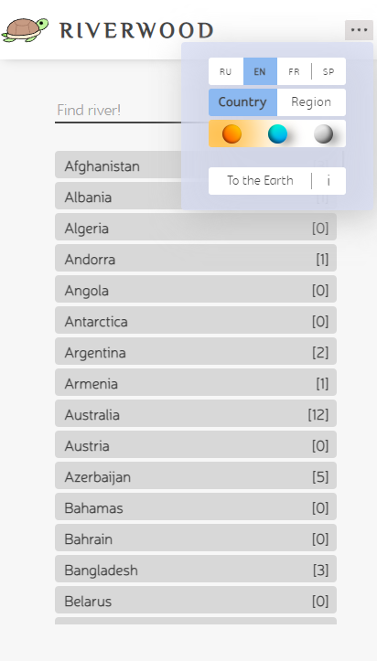
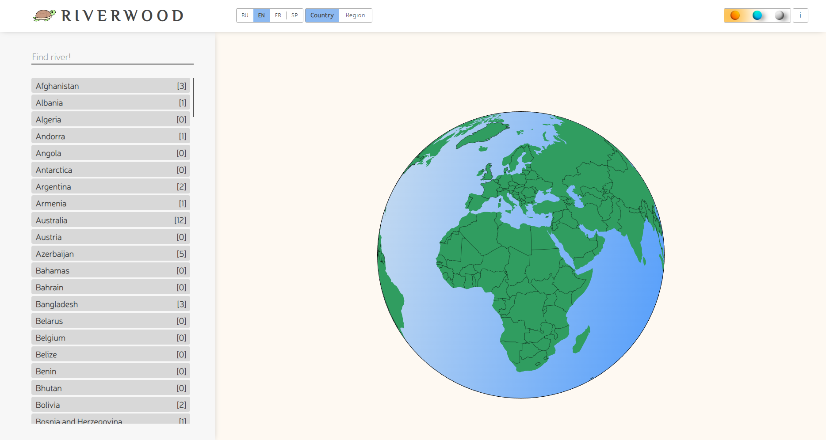
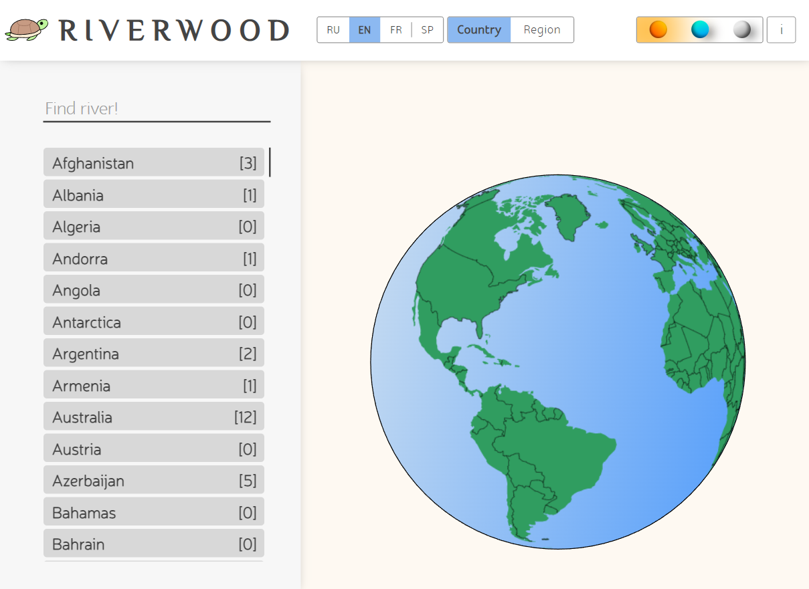
Адаптивность страниц
ПК – 1920x1080
Xiaomi 11
Lite 5g – 1080x2400
Ноутбук – 1440x900
4

Slide 5
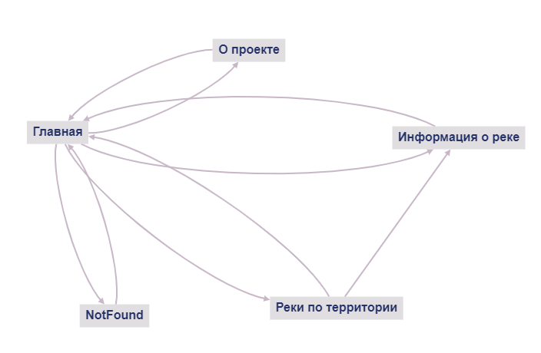
Схема межстраничных переходов
5

Slide 6
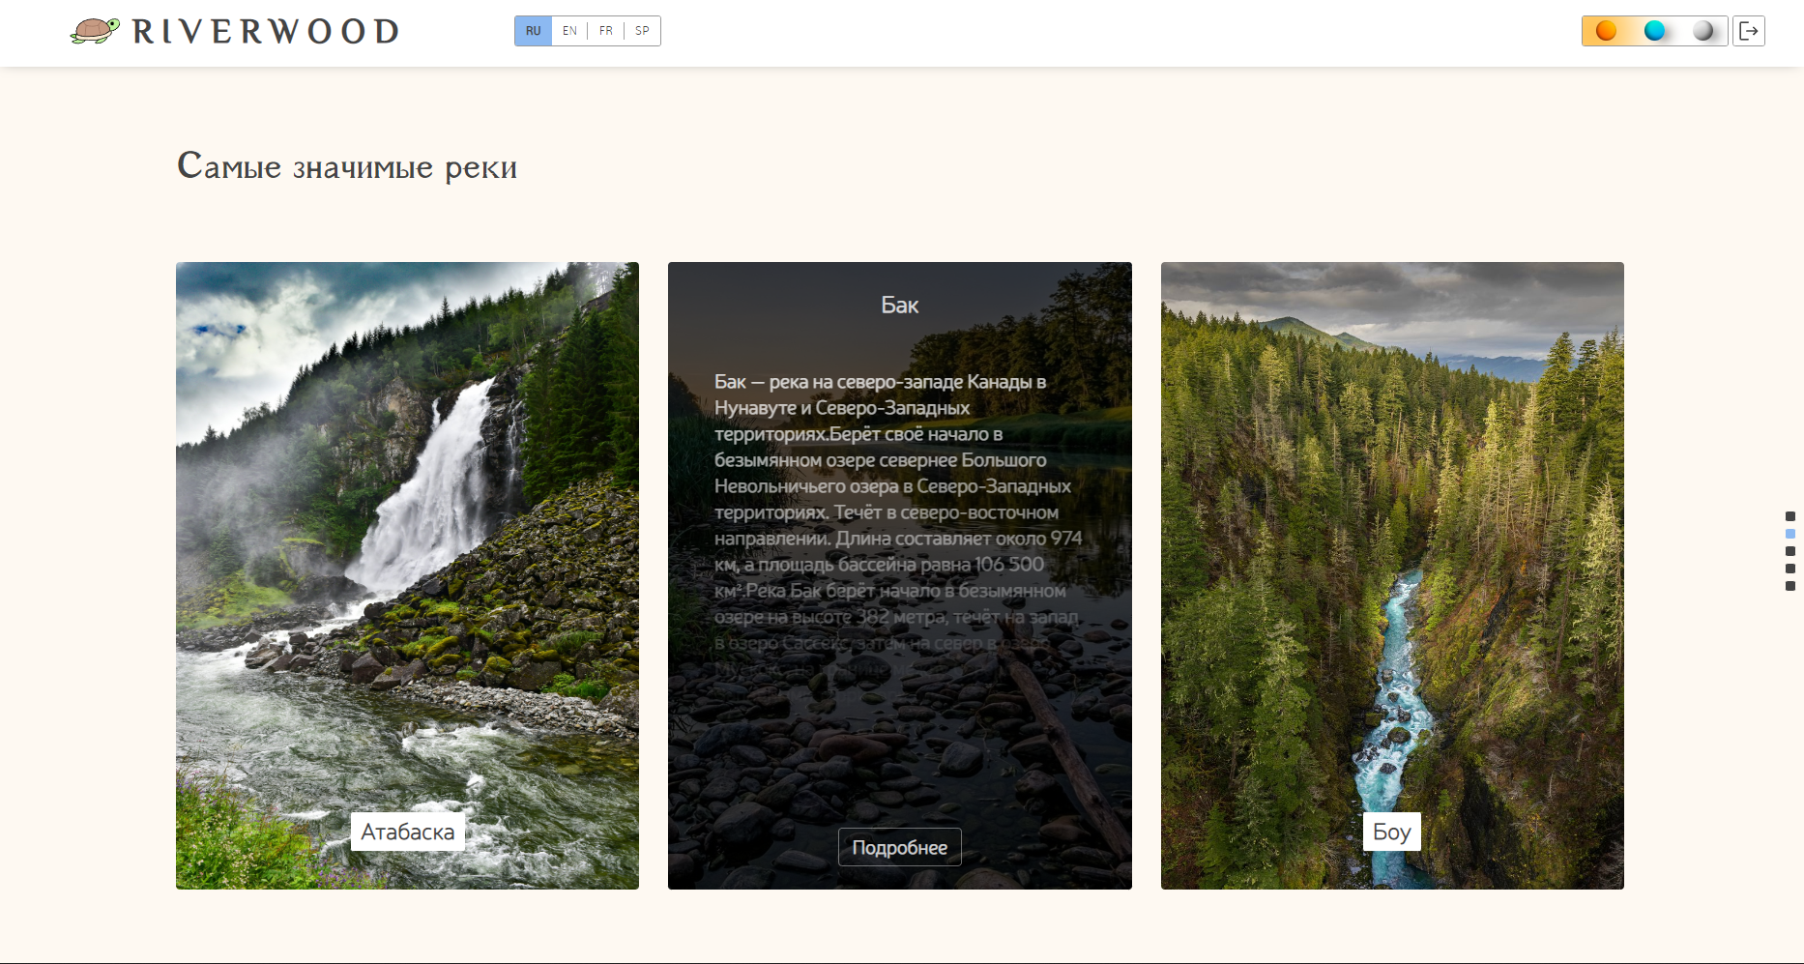
Интересно
Реки в регионе: топ-3 по
значимости
6

Slide 7
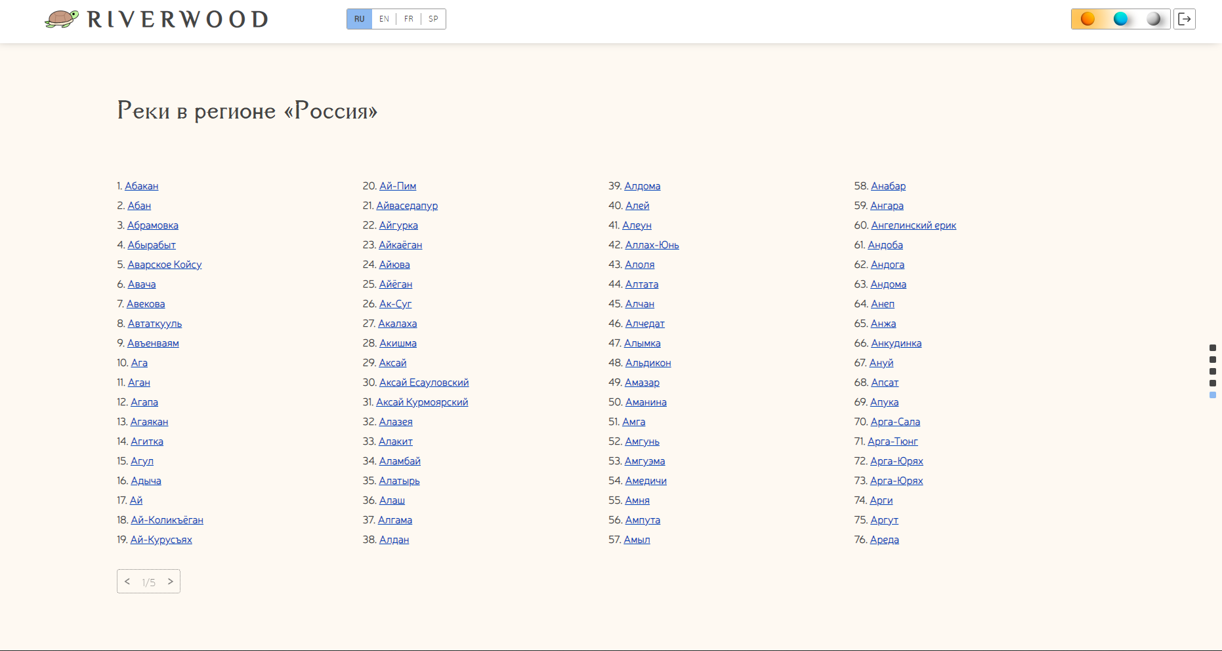
Интересно
Реки в регионе: список всех рек
7

Slide 8
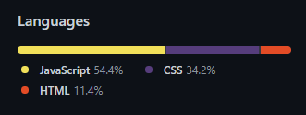
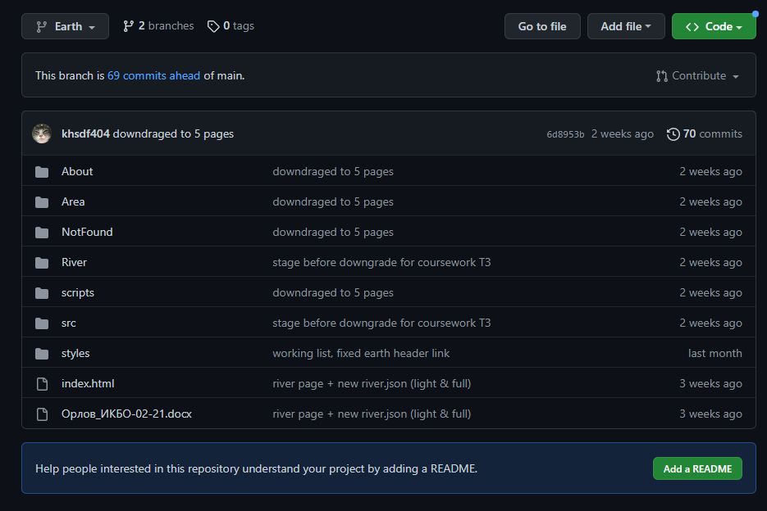
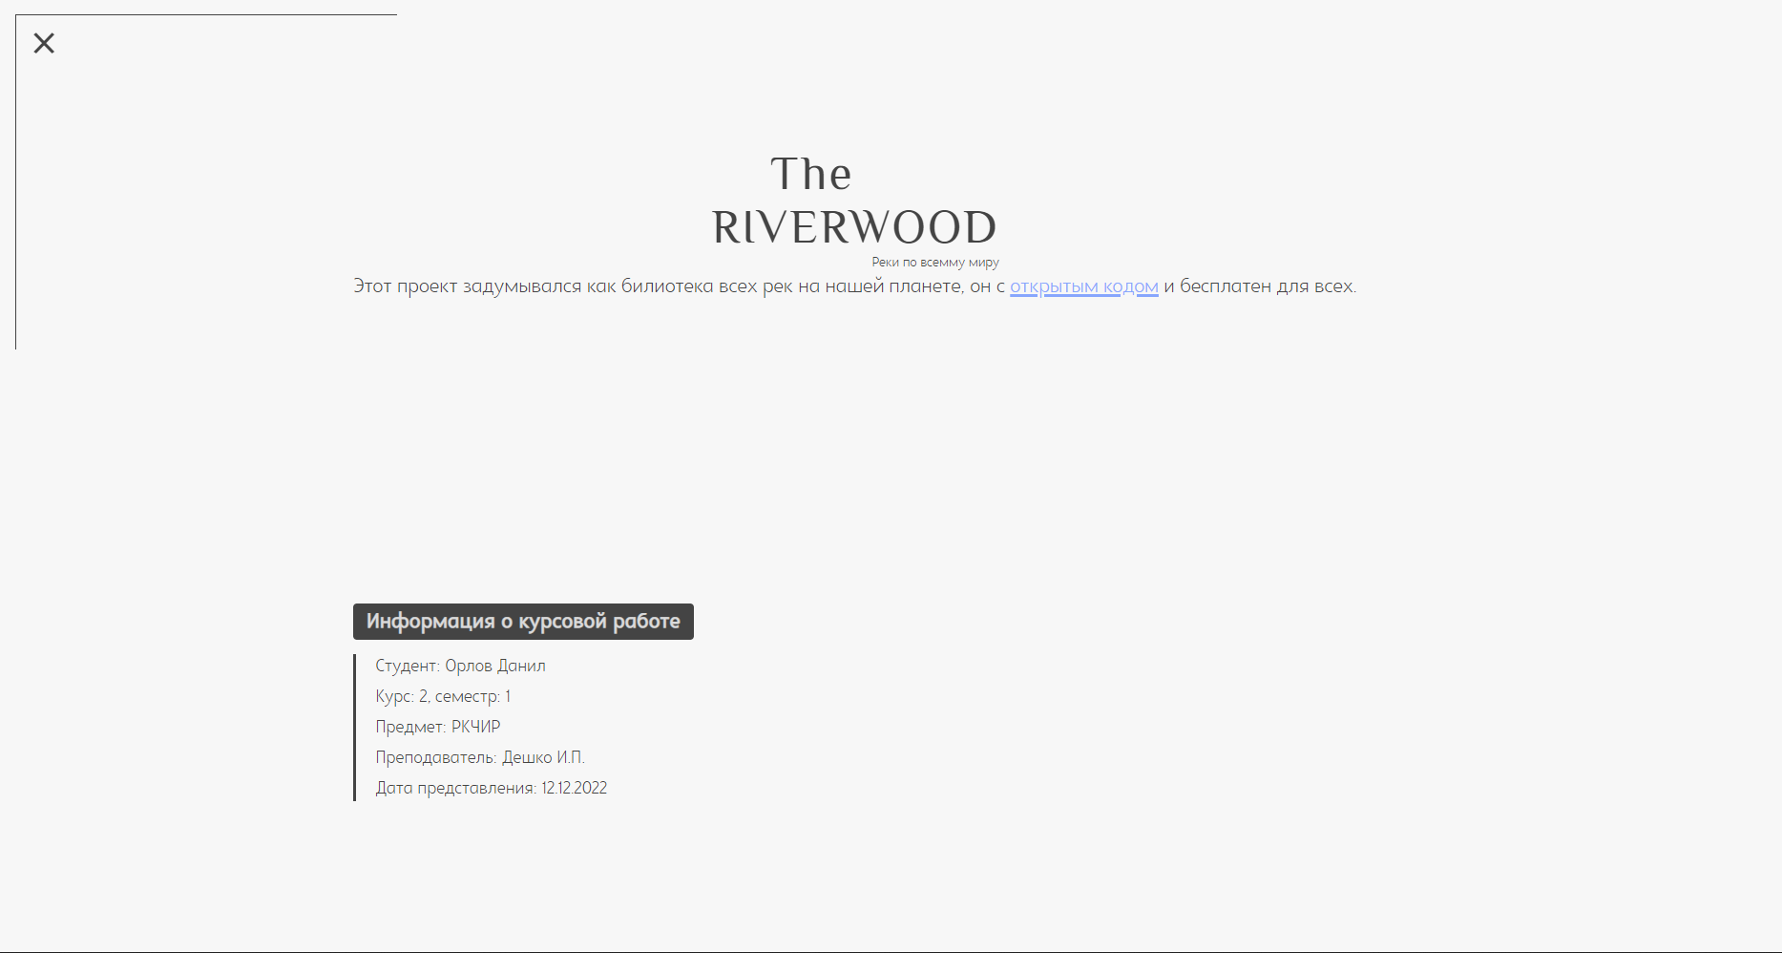
Результат
Разработано 5 страниц сайта
Написано 10324 строк кода
Обеспечена межстраничная навигация
Обеспечена адаптация к мобильным устройства
Реализован слой клиентской логики с применением технологий JavaScript
URL хранилища с кодом
(https://github.com/khsdf404/Coursework_3-Frontend-)
URL сайта
(http://riverwood.h1n.ru/)
8

Slide 9
СПАСИБО ЗА ВНИМАНИЕ!
9

